Slide 1
Модель активного взаимодействия «Лидер» (личность, инновации, движение, единство, развитие)
Бронникова Эльвира Камилевна,
заведующий Учебно-методическим сектором
Информационно-методического отдела
Управления образования г.Казани по
Авиастроительному и Ново-Савиновскому районам

Slide 2
Национальный проект «Образование»
«Современная школа» (до конца 2024 года не менее 70% обучающихся общеобразовательных организаций будут вовлечены в различные формы сопровождения и наставничества)
«Успех каждого ребенка»
«Учитель будущего»
«Социальные лифты для каждого»
«Молодые профессионалы»

Slide 4
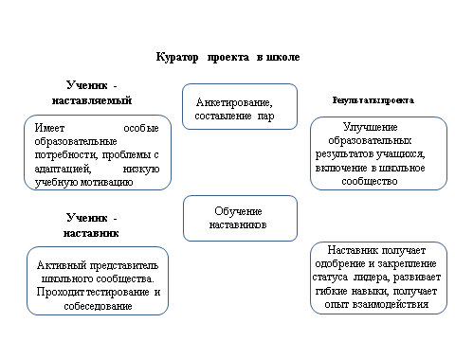
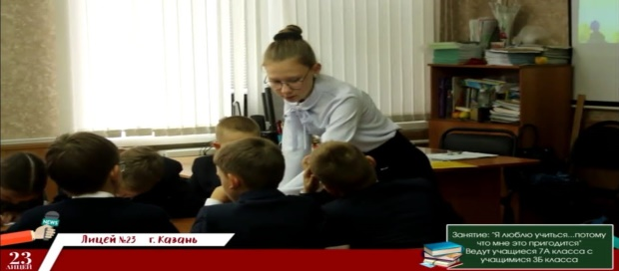
Схема организации наставничества «ученик-ученик»

Slide 5
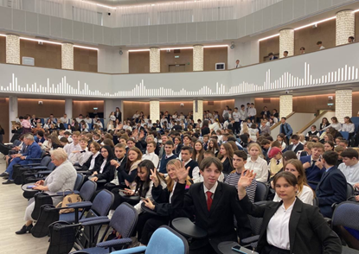
Психолого-педагогические классы
Авиастроительного и Ново-Савиновского районов г.Казани
(в 2022-2023 учебном году)
№ п/п | Наименование района | Наименования школ в которых созданы психолого-педагогические классы | Классы | Кол-во учащихся в классе
1 | Казань, Авиастроительный | МБОУ «Гимназия №10» | 10 | 19
 |  | МБОУ «Школа№ 117» | 10 | 31
 |  | МБОУ «Школа №119» | 10 | 26
2 | Казань, Ново-Савиновский | МБОУ «Школа №71» | 8 10 | 31 28
 |  | МБОУ «Школа №143» | 10 | 25
 |  | ГАОУ «Адымнар-Казань» | 10 11 | 17 17

Slide 6
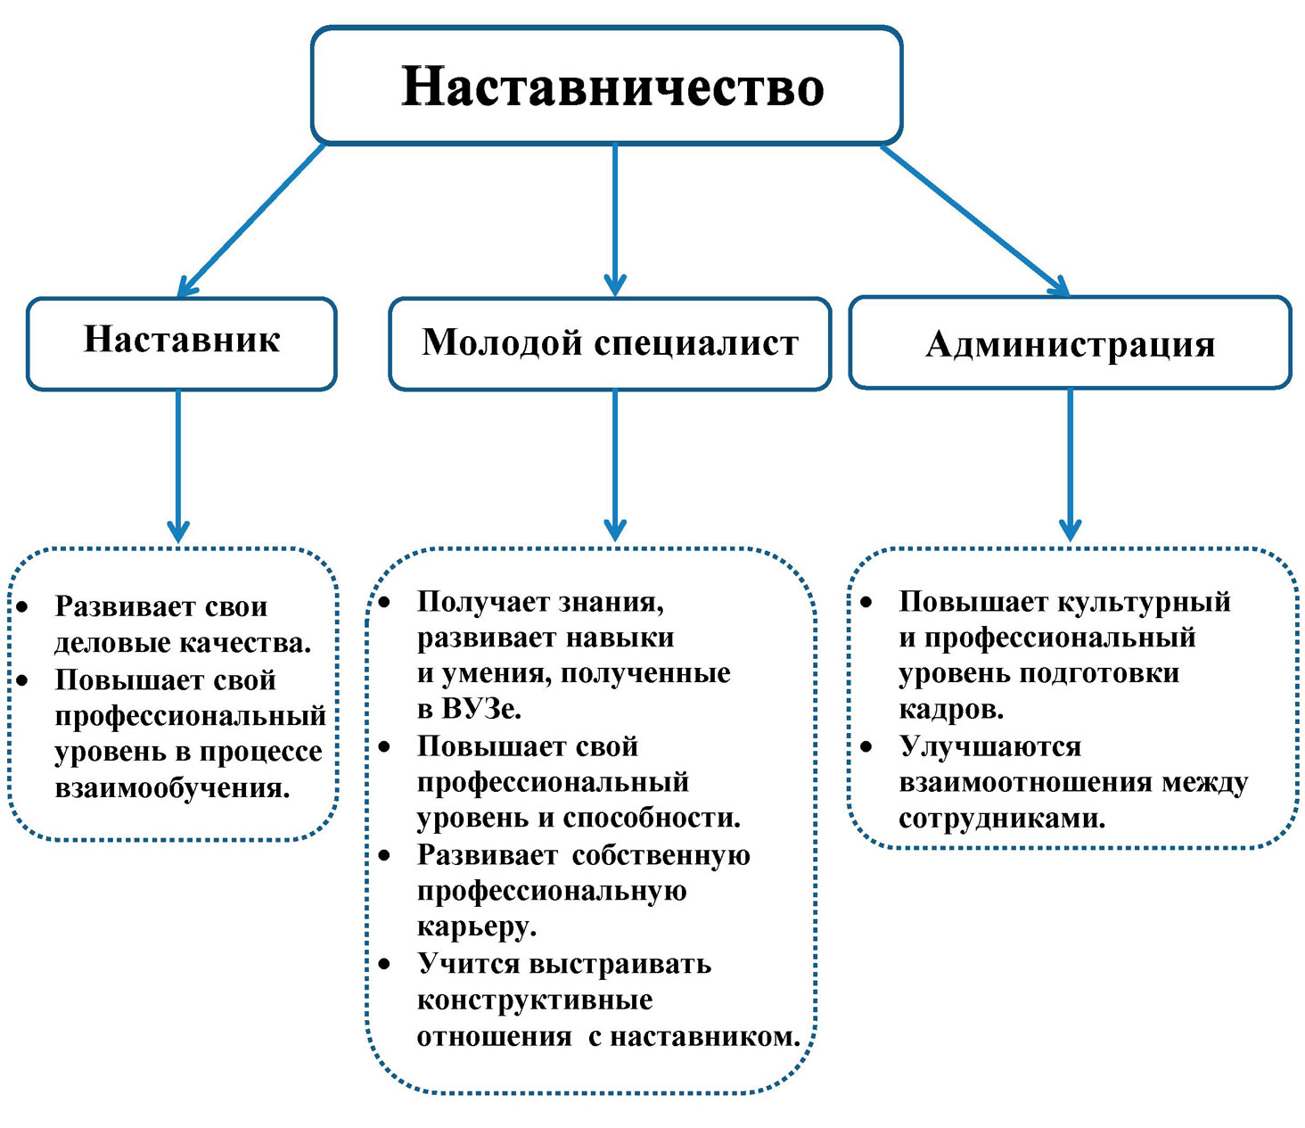

Slide 7
Показатели эффективности наставничества:
закрепление на рабочем месте молодых специалистов, отсутствие «текучки» кадров в целом по школе;
наличие (снижение/рост количества) конфликтных ситуаций с педагогическими и родительскими сообществами;
наличие (снижение/рост количества) собственных профессиональных разработок (методических, проектов), развитие личностного и педагогического потенциала, профессиональных компетенций самого наставника.

Slide 8
Проекты наставничества:
«Школа молодого руководителя»- сопровождение молодых и вновь назначенных руководителей общеобразовательных организаций
«Академия профессионального развития заместителя»
«Школа педагогического мастерства»- сопровождение молодых педагогов
«Шаги к успеху»- модель поддержки школ с низкими результатами обучения и школ, функционирующих в неблагоприятных социальных условиях
«Школа классного руководителя»-методическое сопровождение по повышению профессиональных компетенций классных руководителей
«Методическое сопровождение педагогов в формировании функциональной грамотности обучающихся»

Slide 9
‹#›
Модель активного взаимодействия «Лидер»
(август 2023-май 2024)
Цель проекта: совершенствование системы наставничества на основе сетевого взаимодействия управленческих команд для устранения дефицита профессиональных затруднений, внедрение системы непрерывного образования, которая даст возможность для профессионального роста управленцев.
Задачи проекта:
1.Создать стажировочные площадки для управленческих команд.
2.Оказать методическую помощь управленческим командам на всех этапах реализации проекта в решении их индивидуальных профессиональных затруднений.
3.Сформировать базу данных опытных высокопрофессиональных руководителей и заместителей директора-наставников для профессионального обобщения, и диссеминации педагогического опыта (обладающих высокой управленческой культурой, практическими навыками и достаточным опытом работы).
4.Выявить отдельные дефициты и разработать индивидуальную образовательную траекторию для участников проекта.
Ресурсы: директора - лидеры, выступающие в роли сетевых консультантов и коучей директоров школ - участниц проектов Ново - Савиновского и Авиастроительного районов г. Казани, управленческие команды инновационных школ, педагоги-участники конкурсов профессионального мастерства, методисты учебно-методического сектора информационно - методического отдела МКУ «Управление образования ИКМО «Город Казань» по Авиастроительному и Ново - Савиновскому районам.
Формы и методы реализации проекта: анкетирование, мастер-классы, семинары, выступления – презентации, тренинги, аудит, консалтинг, консультации, собеседования, круглые столы, методический десант, взаимообучение.

Slide 10
Этапы реализации
‹#›
Организационно-аналитическая деятельность
Организационно-методическое сопровождение деятельности
Содействие распространению и внедрению лучших наставнических практик
Мониторинг и оценка результатов реализации проекта
Ожидаемые результаты:
создано единое научно-методическое пространство для профессионального роста управленческих кадров и педагогов, восполнены их профессиональные дефициты
внедрены механизмы взаимодействия наставника и наставляемого, направленного на совершенствование профессионального мастерства управленческих команд и педагогов
наблюдается кадровая устойчивость в образовательных организациях района
выявлены лучшие практики наставнической деятельности
формирование положительного имиджа района

